Slide 1


OBJETOS DE
2019
APRENDIZAJE
LÍNEA 2
MATERIALES DE FORMACIÓN PARA ESTUDIANTES
DE GRADO DE LA COMPETENCIA DIGITAL
1. Información y tratamiento de datos: 1.3. Gestión de información, datos y contenidos digitales: 4. Cómo citar. Estilos de cita

Slide 2

Colección Objetos de Aprendizaje, 2019
MATERIALES DE FORMACIÓN PARA ESTUDIANTES DE GRADO
DE LA COMPETENCIA DIGITAL
1. Información y tratamiento de datos: 1.3. Gestión de información, datos y contenidos digitales: 4. Cómo citar. Estilos de cita
REBIUN Línea 2 (3er. P.E.) Grupo de Competencia Digital
Documento bajo licencia Creative Commons

Slide 3

Información y tratamiento de datos.
Gestión de información, datos y contenidos digitales
CÓMO CITAR.
ESTILOS DE CITA

Slide 4

OBJETIVOS
Al finalizar esta actividad tienes que ser capaz de:
Saber que existen diferentes estilos de cita y reconocerlos
Saber qué elementos de un trabajo son necesarios para una cita o referencia
Saber elaborar citas y referencias según un determinado estilo

Slide 5
SUMARIO
Cómo citar
Estilos de cita
Qué estilo de cita utilizar
Qué datos hay que incluir en una referencia
Conclusión
Para saber más...

Slide 6





CÓMO CITAR
Las citas y referencias deben ser homogéneas entre sí, y ajustarse a una norma o estilo concreto. Es decir, deben estar normalizadas.
Un estilo de cita es una serie de normas precisas que indican la forma de realizar las citas y referencias en un trabajo académico.
Indican qué información se debe incluir y cómo hacerlo.
Para redactar tus citas y referencias correctamente, debes:
Seleccionar el estilo de cita adecuado
Reconocer los elementos que identifican la publicación que queremos citar
Utilizar esos elementos para crear una cita y una referencia correctamente

Slide 7

ESTILOS DE CITA
Cada estilo de cita especifica tres cuestiones:
Cómo se CITAN en el texto del trabajo los documentos ajenos que hemos utilizado para la redacción de nuestro trabajo
Cómo se redactan las REFERENCIAS de los documentos que hemos utilizados para la realización de nuestro trabajo, y que deben aparecer en la bibliografía del mismo
Cómo se ordenan estas REFERENCIAS en la bibliografía de nuestro trabajo

Slide 8

ESTILOS DE CITA
Existen distintos estilos normalizados de cita, que pueden utilizar uno de los dos sistemas siguientes:
SISTEMAS DE AUTOR Y FECHA | SISTEMAS NUMÉRICOS
Cita: nombre del autor y fecha de publicación Referencias: ordenadas alfabéticamente por el apellido del autor Ejemplos: APA, Chicago | Cita: número correlativo por orden de aparición en el texto Referencias: ordenadas numéricamente en una lista numerada Ejemplos: Vancouver, IEEE
Vamos a ver un ejemplo de citas y referencias en cada uno de estos sistemas

Slide 9
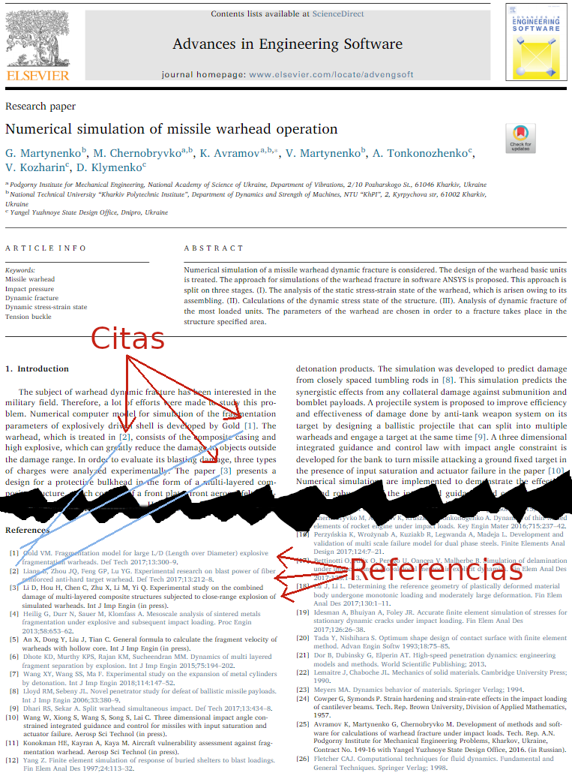
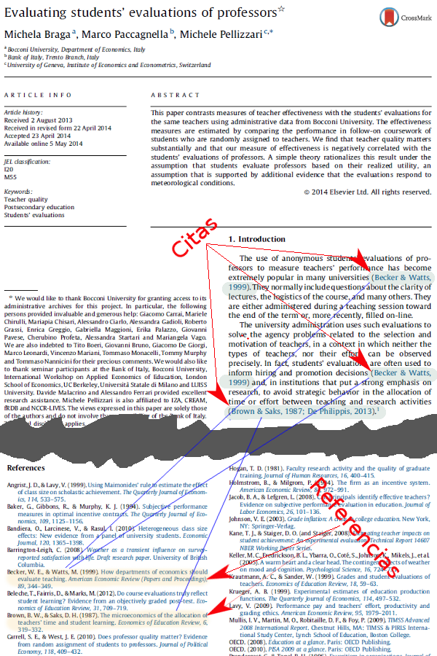
ESTILOS DE CITA
Sistema numérico
Estilo IEEE
Sistema de nombre y fecha
Estilo APA
Bibliografía
Bibliografía

Slide 10
ESTILOS DE CITA
Hay miles de estilos. Muchas revistas tienen un estilo propio.
Los que aparecen aquí, son los más conocidos y utilizados
Estilo Vancouver, muy utilizado en publicaciones de medicina y biomedicina
Estilo APA (American Psychological Association), muy utilizado en psicología, educación, ciencias sociales y humanidades
Estilo MLA (Modern Language Association), utilizado en lingüística y filología.
Estilo IEEE, muy utilizado en ingeniería
Estilo Chicago, en historia, humanidades, arte, literatura y ciencias sociales.
La norma española UNE ISO 690:2013. Información y documentación. Directrices para la redacción de referencias bibliográficas y de citas de recursos de información [traducción de la ISO 690:2010]. No es propiamente un estilo, aunque da directrices para las citas y las referencias bibliográficas. Puede emplearse en cualquier disciplina.
Los gestores bibliográficos disponen de gran cantidad de estilos de cita, entre ellos, los más habituales, que se citan aquí.
.

Slide 11
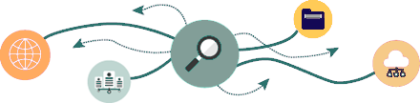

QUÉ ESTILO DE CITA UTILIZAR
Si tienes instrucciones, por ejemplo del profesor que dirige tu trabajo, sobre qué estilo de citas y referencias debes usar, síguelo.
También puedes encontrar instrucciones sobre qué estilo utilizar en el reglamento de los trabajos de fin de estudios de tu facultad o escuela.
Si no tienes una recomendación de estilo concreta, elige uno (por ejemplo, el más utilizado en tu disciplina) y utilízalo en todo tu trabajo.
Lo más importante es la coherencia: en un mismo trabajo, realizar las citas y redactar las referencias siempre de la misma manera y siguiendo el mismo estilo.
En la página web de la Biblioteca encontrarás diferentes guías de los estilos más utilizados en tu Universidad. [a personalizar por cada institución]

Slide 12
QUÉ DATOS HAY QUE INCLUIR EN UNA REFERENCIA
Según el tipo de documento que se necesite referenciar, debemos utilizar unas u otras informaciones del mismo.
LIBRO | Autor: Gardner, H. Año de edición: 1973 Título del libro: Las artes y el desarrollo humano Lugar de edición: Nueva York Editorial: Wiley | Ejemplo de referencia según el estilo APA Gardner, H. (1973). Las artes y el desarrollo humano. Nueva York: Wiley
CAPÍTULO DE LIBRO | Autor del capítulo: Lorente del Río N. Título del capítulo: Bioestadística para enfermería Páginas del capítulo: 379-432 Año de edición: 2015 Autor/Editor del libro: Lázaro Hidalgo L, Domínguez Simón MJ Título del libro: Metodología de los cuidados enfermeros: concepto y aplicación práctica Lugar de edición: Madrid Editorial: Enfo Ediciones | Ejemplo de referencia según el estilo Vancouver Lorente del Río N. Bioestadística para enfermería. En: Lázaro Hidalgo L, Domínguez Simón MJ, editores. Metodología de los cuidados enfermeros: concepto y aplicación práctica. Madrid: Enfo Ediciones; 2015. p. 379- 432.
ARTÍCULO DE REVISTA | Autor: Barberis, N. C. Título del artículo: Thirty years of prospect theory in economics: A review and assessment Año de publicación: 2013 Título de la revista: Journal of Economic Perspectives Volumen, número: volumen 27, número 1 Páginas del artículo: 173-196 DOI o URL si es una revista digital: 10.1257/jep.27.1.173 | Ejemplo de referencia según el estilo APA Barberis, N. C. (2013). Thirty years of prospect theory in economics: A review and assessment. Journal of Economic Perspectives, 27(1), 173-196. doi: 10.1257/jep.27.1.173
Cada estilo de cita tiene su propio orden y caracteres para separar los distintos elementos
Cada tipo de documento (ponencias de congresos, informes técnicos, patentes, normas, tesis, documentos jurídicos, páginas web, etc.) tiene sus propias peculiaridades.

Slide 13
QUÉ DATOS HAY QUE INCLUIR EN UNA REFERENCIA
Todos los ejemplos están redactados en estilo APA
Libro
Artículo de revista
Strunk, W. y Blanco, E. B. (1979). Los elementos del estilo (3ª ed.). Nueva York: Macmillan.
Barberis, N. C. (2013). Thirty years of prospect theory in economics: A review and assessment. Journal of Economic Perspectives, 27(1), 173-196. doi: 10.1257/jep.27.1.173
Capítulo de Libro
Tesis doctoral
Vygotsky, S. (1991). Génesis de las funciones mentales más altas. En P. Light, S.Sheldon y M. Woodhead (eds.), Aprendiendo a pensar (pp. 32-41). Londres: Routledge.
Ardevol González, J. F. (1990). Flora y vegetación del municipio de Icod de los Vinos. (Tesis doctoral inédita). Departamento de Biología Vegetal. Universidad de La Laguna.
Ponencia en un congreso
Norma técnica
Zhang, L. (2011). Proceeding papers or journal articles? A comparative analysis. En 2011 2nd International Conference on Artificial Intelligence, Management Science and Electronic Commerce, AIMSEC 2011 – Proceedings (1319-1322).
Asociación Española de Normalización. (2010). UNE 71599-1: Gestión de la continuidad del negocio. Parte 1: Código de práctica. Madrid: AENOR
Cada tipo de documento tiene sus propias peculiaridades.
En la página web de la Biblioteca encontrarás diferentes guías de los estilos más utilizados en tu Universidad. [a personalizar por cada institución]

Slide 14

CONCLUSIÓN
.
Antes de dar por terminado tu trabajo, repasa:
¿Has citado y referenciado todas las citas literales?
¿Has citado y referenciado todas las paráfrasis e ideas que no son tuyas?
¿Has identificado todas las fuentes de datos que has utilizado?
¿Has utilizado el estilo de cita y referencia requerido por tu profesor / escuela o facultad / disciplina?
¿Has aplicado el mismo estilo a todas las citas y referencias?
¿Todas las citas tienen su correspondiente referencia en la bibliografía?

Slide 15
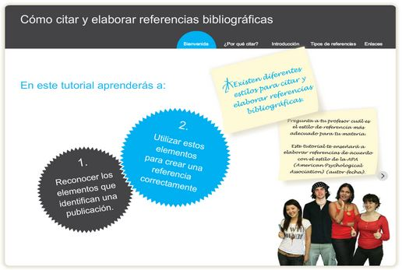

PARA SABER MÁS
Echa un vistazo a este tutorial sobre cómo citar y elaborar referencias bibliográficas.
Tutorial "Cómo citar y elaborar referencias bibliográficas"

Slide 16
PARA SABER MÁS...
Consulta las guías para citar y referenciar en estilo
APA
IEEE
Vancouver
[a personalizar por cada institución]

